Slide 1
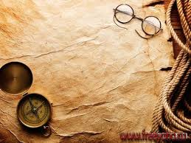
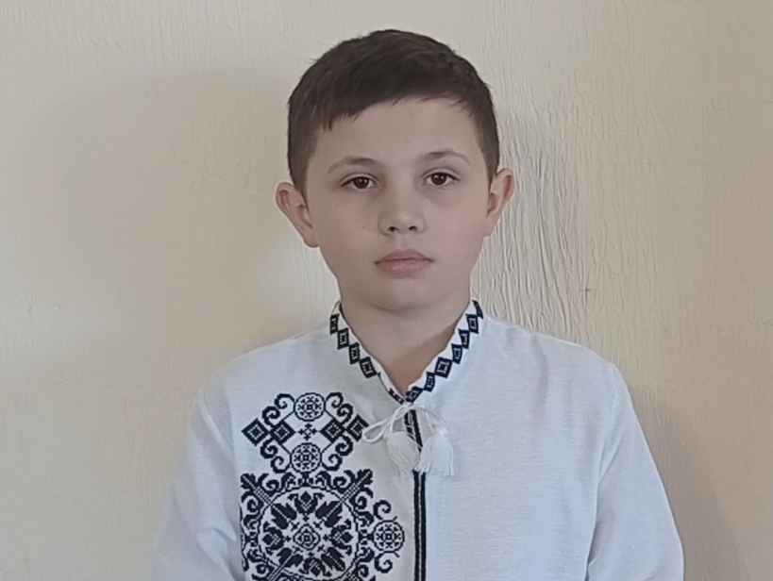
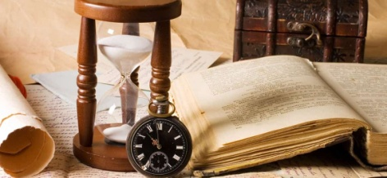
ВСЕУКРАЇНСЬКИЙ ВІДКРИТИЙ ІНТЕРАКТИВНИЙ КОНКУРС
МАН- Юніор Дослідник
Міністерство освіти і науки України
Відділ освіти,молоді,спорту,охорони здоров’я та соціального захисту
Вікнянської сільської ради
Номінація: «Історик-Юніор»
Проект на тему:
«Стежинами рідного Вікна»
Підготував:
учень 7 класу
ОЗ – «Вікнянський ЗЗСО І-III ст.»
Фенюк Ілля
2021 рік

Slide 2

Актуальність теми зумовлюється необхідністю
молодого покоління достеменно знати історію рідного
народу та краю, свого села. Виникає абсурдна ситуація –
підлітки краще знають історію України або Всесвітню
історію, ніж минуле своєї "маленької Батьківщини".
Мета проекту: дослідити історію села, виявити
вагомі історичні факти, що справили вплив на розви-
ток культури,створити екскурсійний маршрут відомими
і цікавими місцями села Вікно.
Головне завдання цієї роботи – розбудити цікавість,
привернути увагу до історичного минулого села в
цілому та окремо кожної відомої будівлі села,своєї ,
такої, може непомітної, але дуже – дуже рідної
«малої Батьківщини».

Slide 3
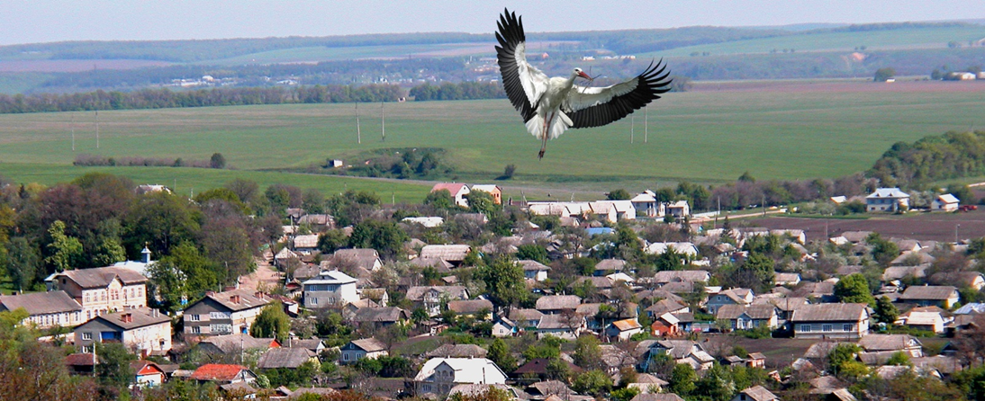
Хтось із мудреців сказав: «Народ, який не знає минулого, не матиме майбутнього». Тому обов’язок цивілізованих людей пам’ятати свою минувшину, свою історію. А вона вкоренилася не лише у великих містах, а й у малих населених пунктах.
«Є село на Буковині
Називається Вікно
Це село - колиска наша,
Воно Богом нам дано...»
Василь Бабух

Slide 4
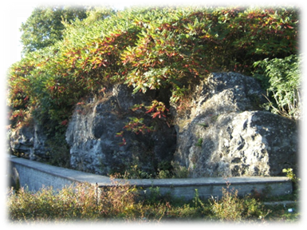
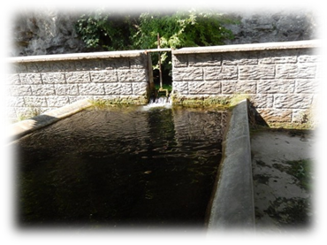
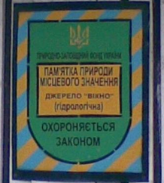
Пам’ятка природи місцевого значення ,
яка охороняється законом, джерело «Вікно»

Slide 5
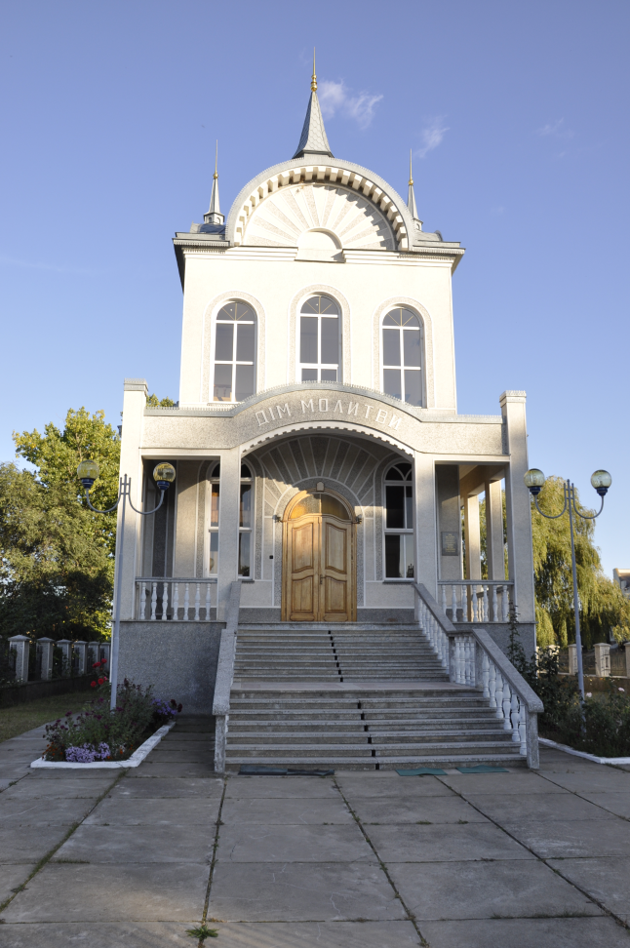
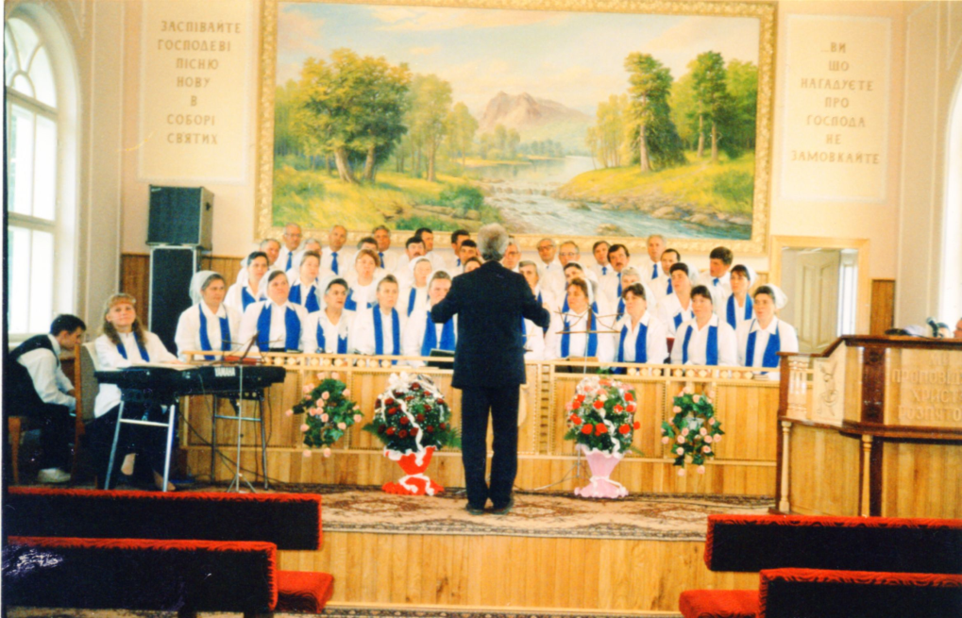
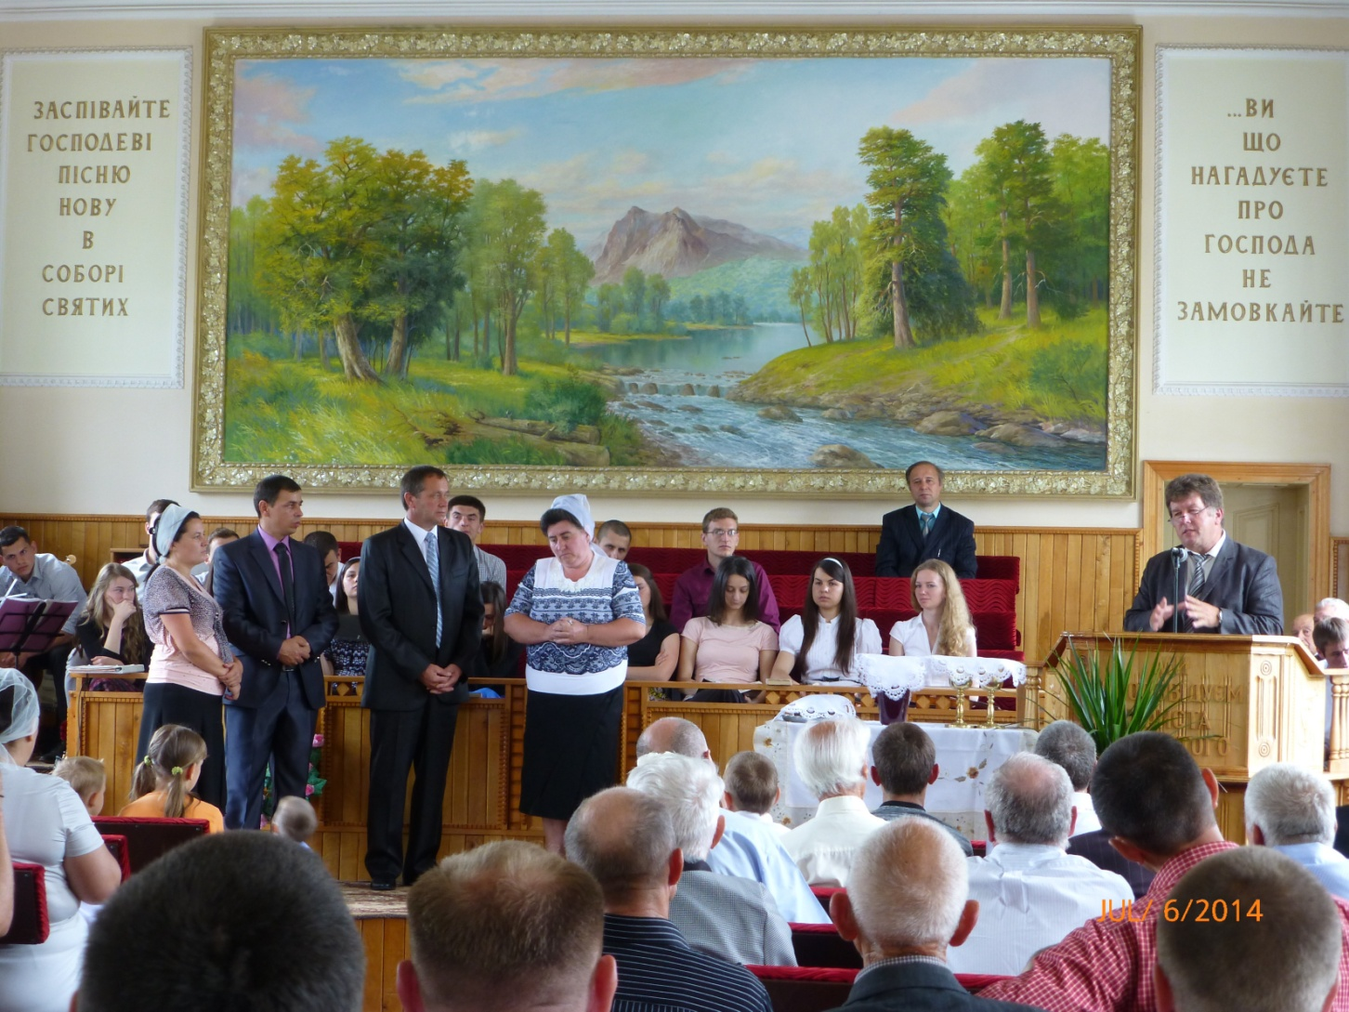
Дім Молитви євангельських християн баптистів

Slide 6
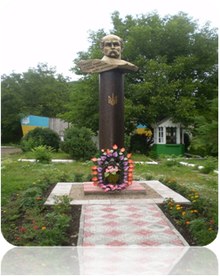
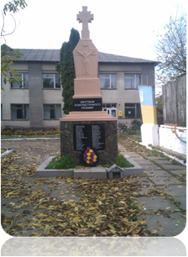
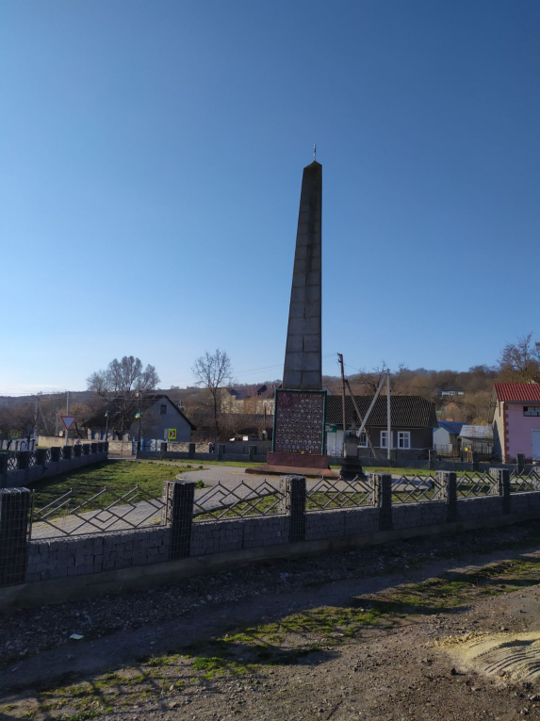
Погруддя Т.Г.Шевченка Пам'ятник репресованим Пам'ятник загиблим
односельчанам під час воєн одгосельчанам

Slide 7
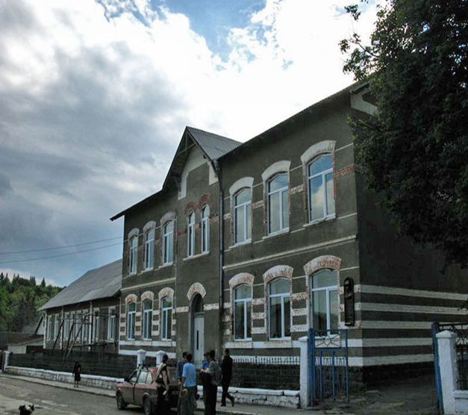
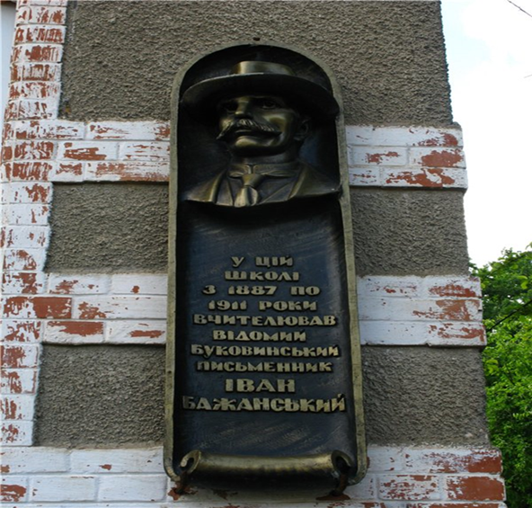
Школа,у якій працював Меморіальна дошка,
Іван Миколайович Бажанський встановлена на фасаді закладу

Slide 8
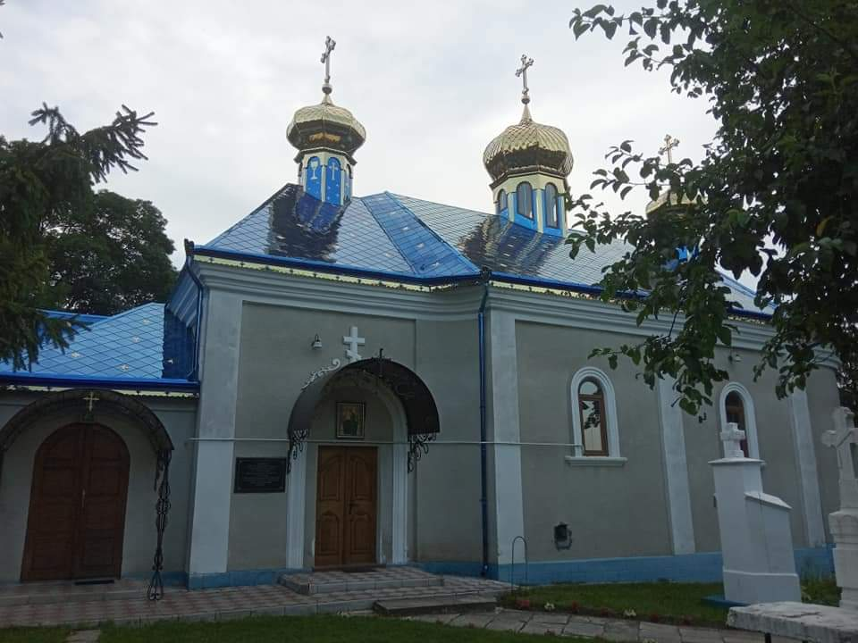
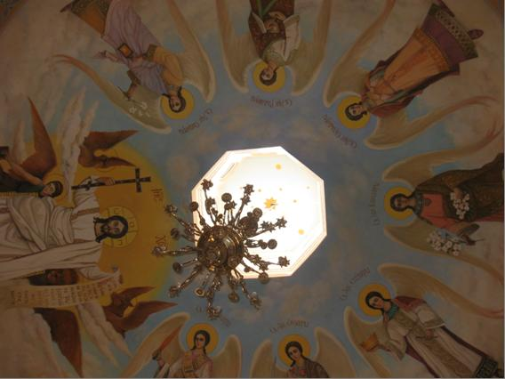
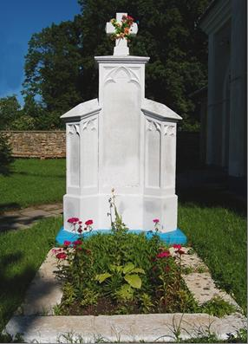
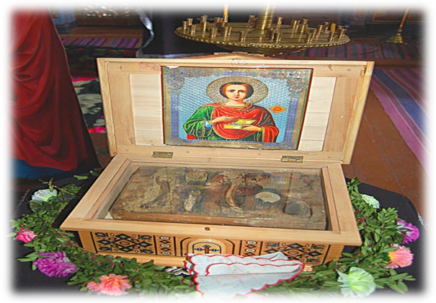
Церква Івана Богослова Сучасний розпис храму
Частка мощів цілителя Пантелеймона Гробниця
Олександра Кантакузино

Slide 9
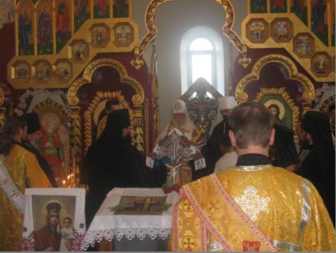
Візит Патріарха Київського і Всієї Руси України Філарета у Вікно

Slide 10
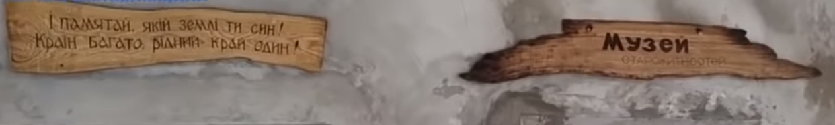
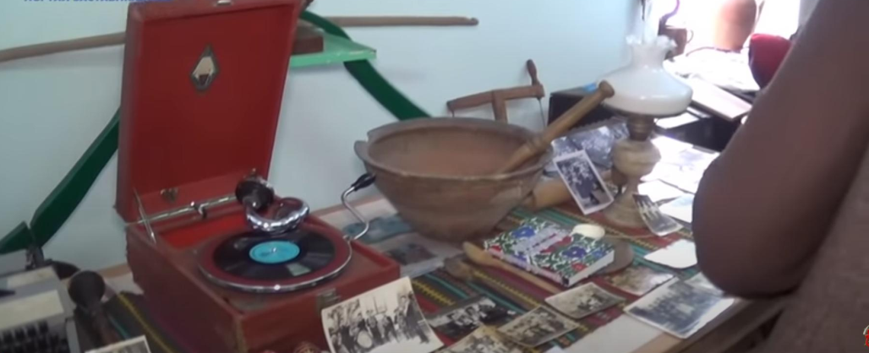
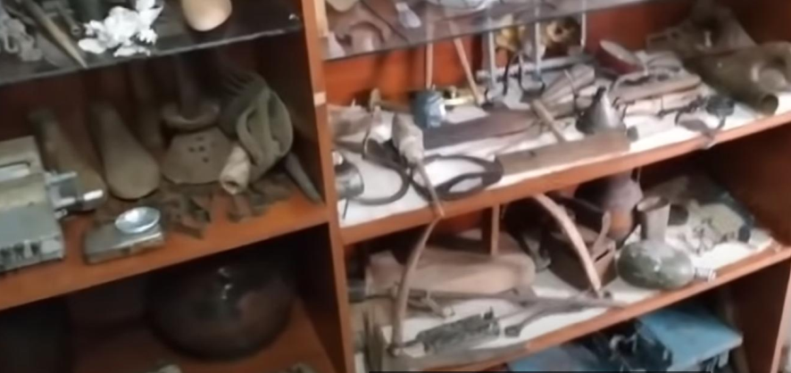
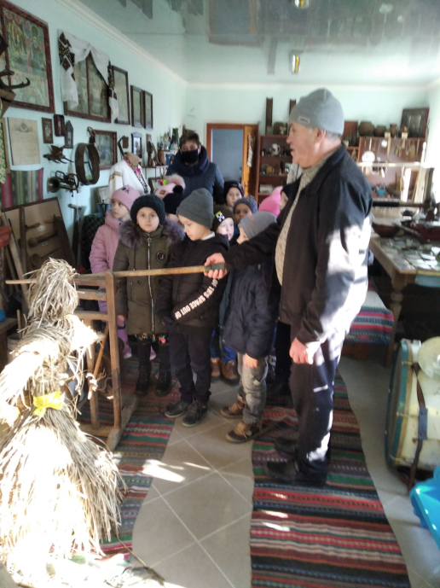
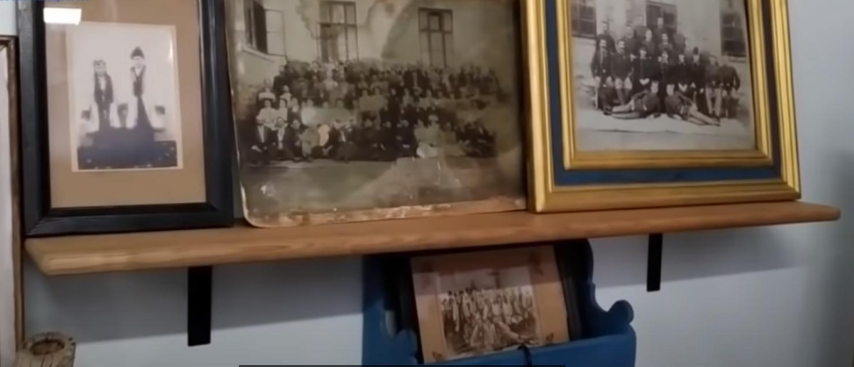
Історико –краєзнавчий музей культури та побуту

Slide 11
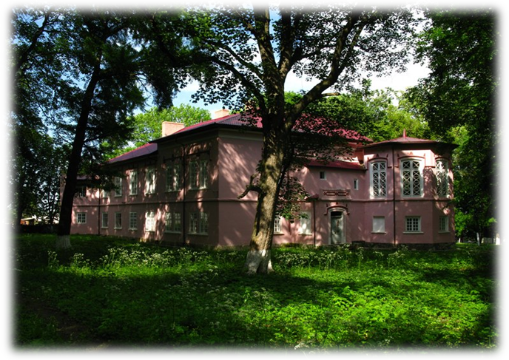
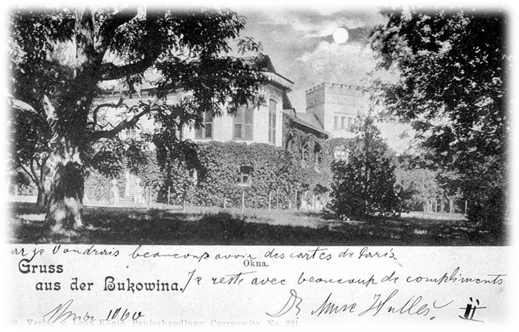
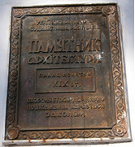
Романтичний палац барона де –Зотта Вільбурга
в західноєвропейському стилі

Slide 12
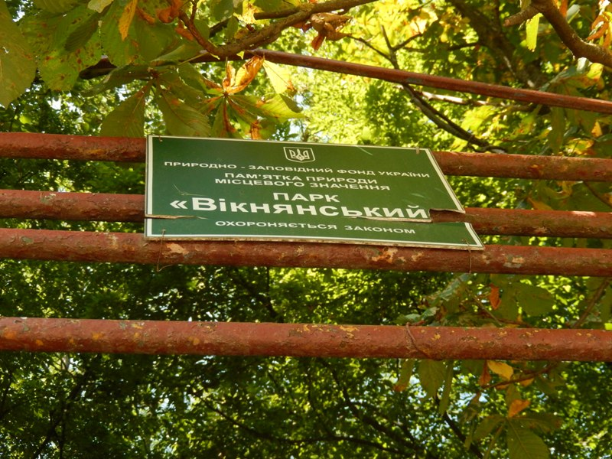
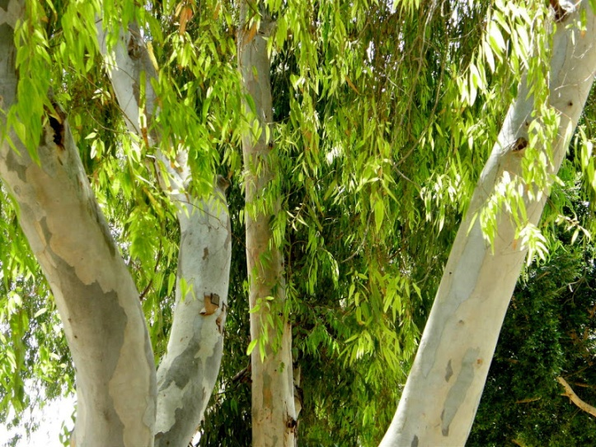
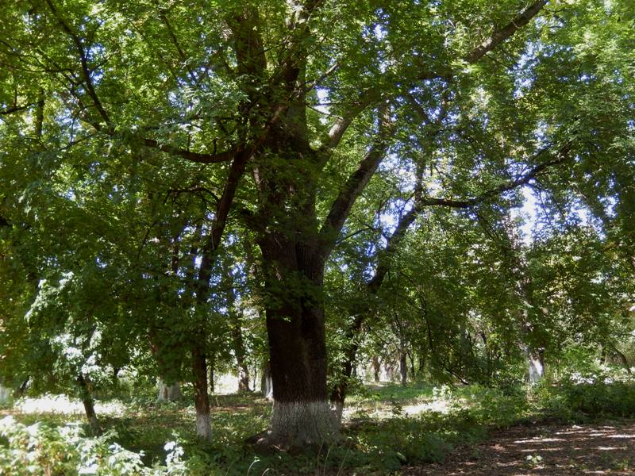
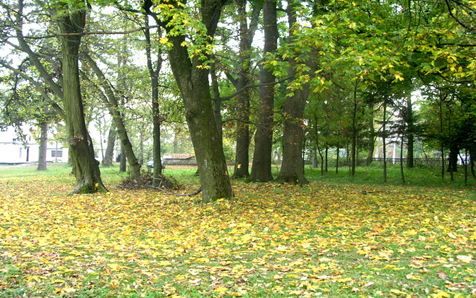
Вікнянський парк з рідкісними деревами

Slide 13
Наше село чекає справжніх любителів і цінителів історії та природи, які, надіюсь, і оберігатимуть красу, включившись в загальнонародну справу з охорони і збереження довкілля.
Поїдьте, пройдіться, огляньте неповторні краєвиди Вікна , залюбуйтеся усім дивосвітом природи. Ви, побачите, яка багата і красива Вікнянська земля. Ви зрозумієте, що ці чарівні куточки нашого села анітрохи не гірші від багатьох відомих сіл України.

Slide 14
СПИСОК ВИКОРИСТАНИХ ДЖЕРЕЛ
Історія міст і сіл Української РСР. Чернівецька область, К., 1969.
Гнеп М.І. Заставнівщина. Історичні нариси. - Чернівці - "Золоті Литаври", 2007, 176 с.
Гнеп М.І. Вікно Буковини. - Чернівці: Золоті Литаври, 2000, 74 с.
Жупанський Я.І. Географія Чернівецької області. – Чернівці, 1993.- 190с.
Палій В.,Палій В. Історія села Вікно у фактах, документах і спогадах.-Чернівці:Наші книги,2018.-720с.
Шкільний архів.

Slide 15

“…Приїжджайте, люди добрі, приїжджайте до Вікна!…”
Дякую за увагу!

